Slide 1
Государственное общеобразовательное учреждение Республики Коми
«Специальная (коррекционная) школа – интернат № 6» г. Печоры
Урок развития устной речи на основе изучения
предметов и явлений
окружающей действительности
по теме
«Насекомые. Муха».
Выполнила учитель начальных классов
Артеева Виктория Кимовна
2017 год

Slide 2
Шмель жужжит Над пышной кашкой. Травку мелко шевеля. Станет розовая кашка Сладкой кашкой Для шмеля.

Slide 3
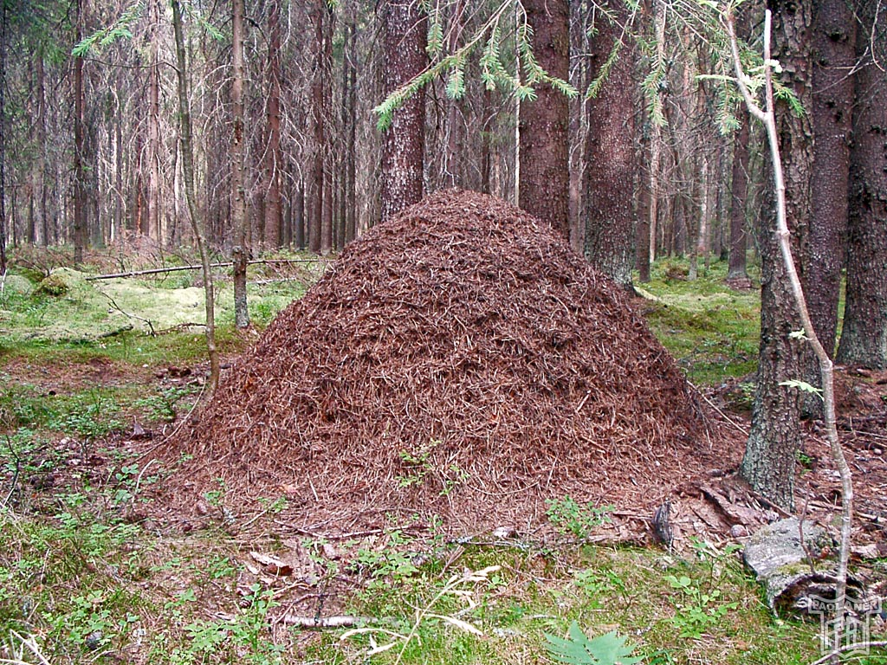
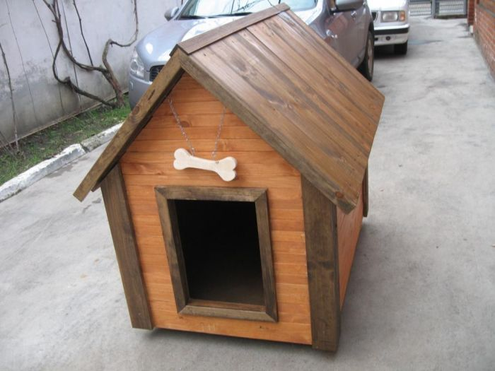
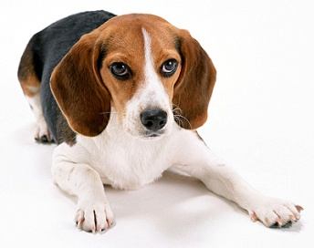
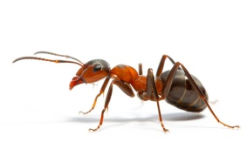
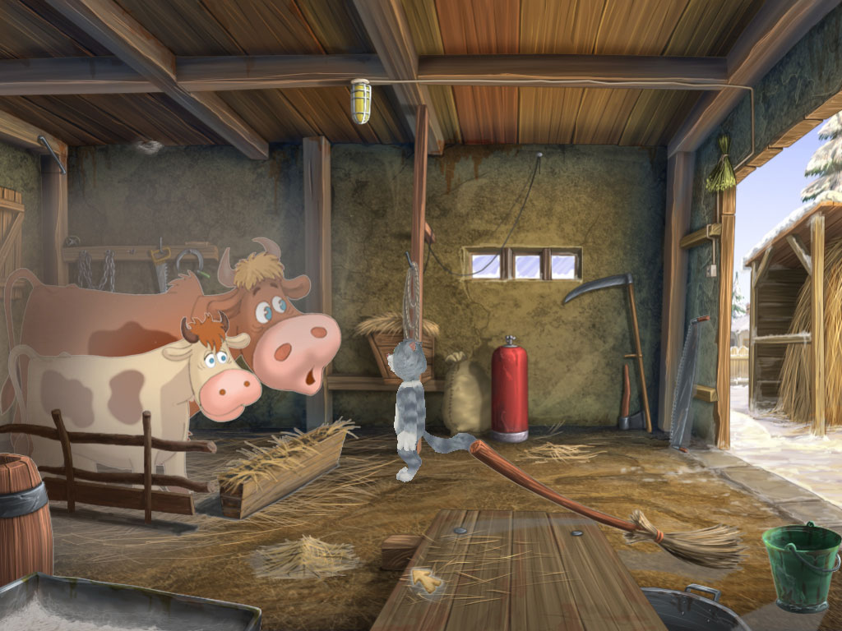
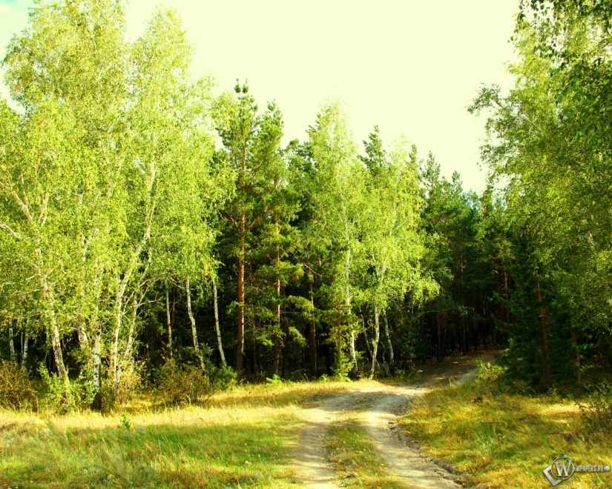
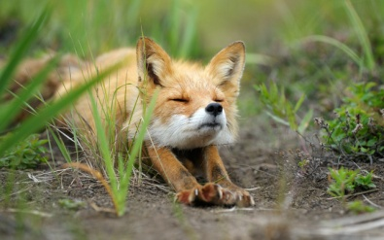
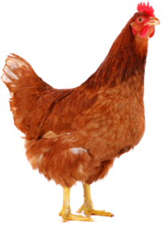

Slide 5
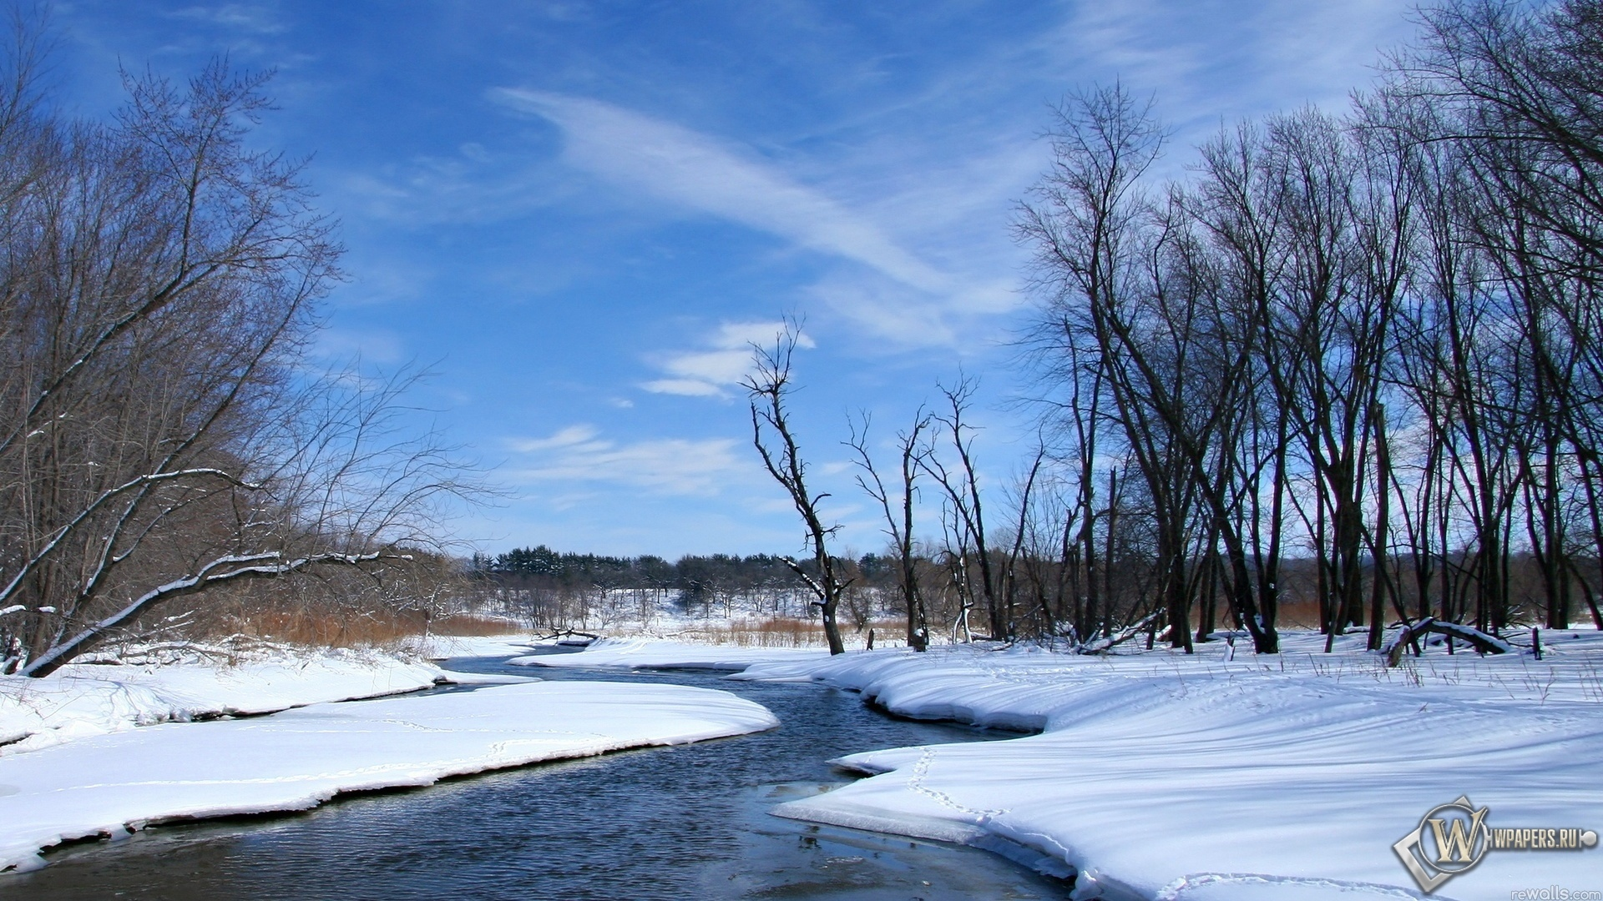

Картина весна голоса птиц

Slide 6
- Яркое солнышко пригревает. - Огромные сосульки висят. - Белый снег растаял. - Журчат звонкие ручьи. - Набухают нежные почки. - Распускаются молодые листочки. - Птицы радостнее стали петь.

Slide 7
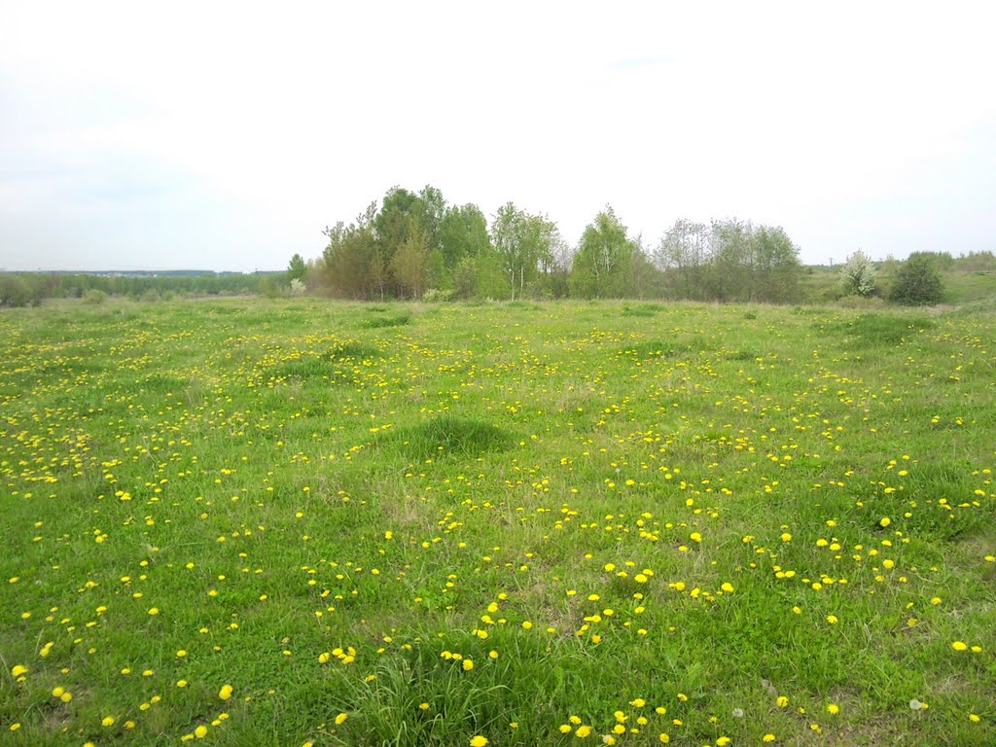

Slide 8
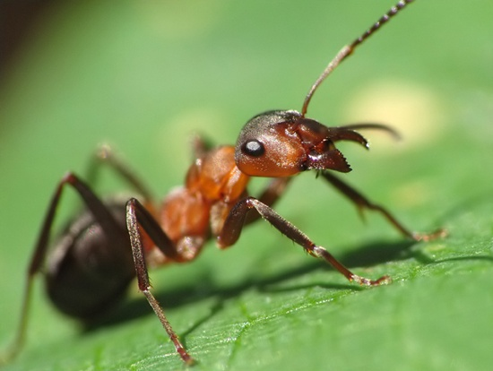
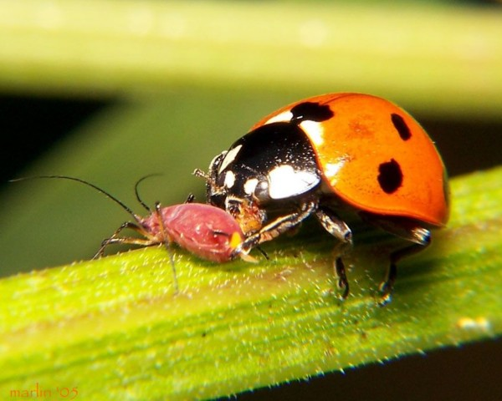
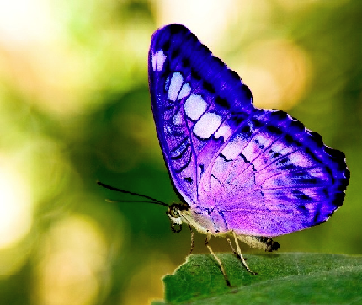
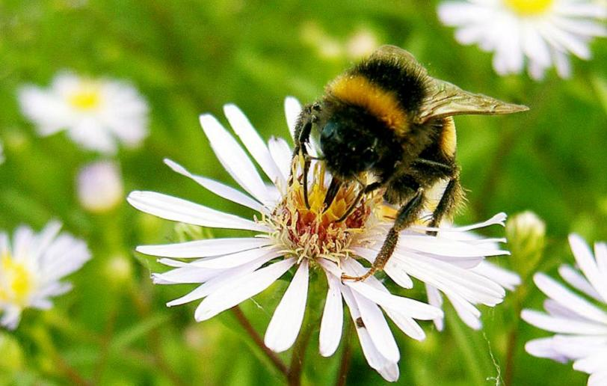
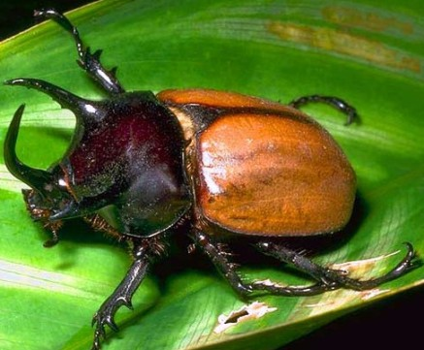
Фото насекомых

Slide 9
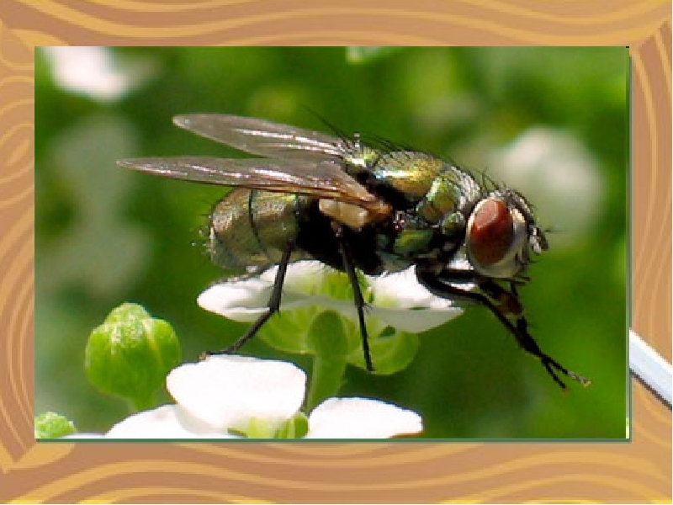
Насекомые. Муха.

Slide 10
Муха - «цокотуха”, то есть тараторка, болтушка, говорунья, трещотка.
Муха небольшая, надоедливая, назойливая, противная, жужжащая, лёгкая.

Slide 11
Поднимайте плечики раз, два, раз, два Прыгайте кузнечики Прыг – скок, прыг – скок, Сели, травушку покушали Тишину послушали Тише, тише высоко Прыгай на носках легко.

Slide 12
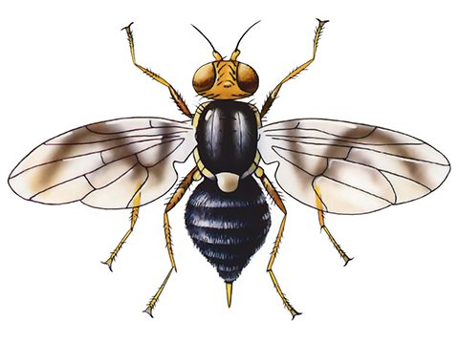
Усики
Муха, части тела
Голова
Тело
Крылья
Лапки

Slide 13
”Мухи — разносчики заразы”.
Чем могут “наградить” человека мухи?
Дизентерией и холерой, брюшным тифом и туберкулезом, сибирской язвой и дифтерией, полиомиелитом
и многими другими.
Полный список включает более 30-ти болезней.

Slide 14
Огромную армию мух уничтожают жуки, пауки, стрекозы, жабы, муравьи. Борьбу с мухами ведут растения, гриб – мухомор. Человек сажает деревья, убирает мусор. Мухи – любимая еда птиц.

Slide 15
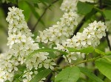
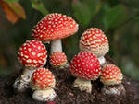
Огромную армию мух уничтожает армия их естественных врагов - жуков, пауков, стрекоз, жаб, птиц, муравьёв- они поедают их яйца. Даже растения и те ловят мух, тем самым уменьшая их численность. Среди них — знаменитые грибы мухоморы. Они выделяют целый химический букет: одно вещество привлекает мух запахом, другие убивают их.
Человек тоже не отстаёт, ведя непрестанную борьбу с мухами. Чтобы избавиться от мух,
советуют обсадить места
сброса мусора, нечистот
черемухой. Эти простые
профилактические меры
могут дать неплохие результаты.

Slide 16
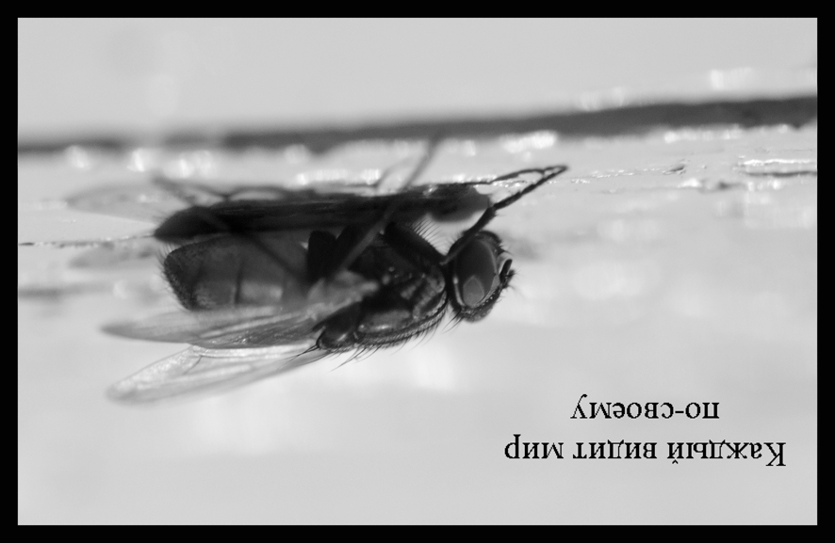

Slide 17
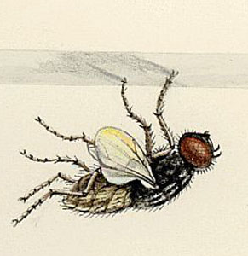
Как
муха
сидит
на потолке?

Slide 18
Оказывается у мух на конце лапок острые коготки, которыми они цепляются за неровности шершавой поверхности. Но даже если бы потолок был идеально гладким, мух это бы вряд ли смутило - между коготками ещё есть и подушечки-присоски, которые обеспечивают движение даже по стеклянной поверхности. На передних ногах у мух есть еще крохотные волоски — органы вкуса. Они различают то, что и мы - сладкое, горькое, кислое, соленое, но делают это гораздо чувствительнее нашего языка.

Slide 19
Муха.
Муха — это очень вредное ___________, потому что на своих лапках она переносит ____________. Сядет муха на ________и оставит там микробы. Вот почему всегда надо закрывать пищу от мух, ______стол, тарелки, руки. Мухи бывают разные: большие и маленькие; в Африке есть ядовитая муха це-це. С мухами надо бороться ____________и аккуратностью. Тогда не страшны будут вам никакие болезни.

Slide 20
Муха.
Муха — это очень вредное насекомое, потому что на своих лапках она переносит болезни. Сядет муха на хлеб и оставит там микробы. Вот почему всегда надо закрывать пищу от мух, мыть стол, тарелки, руки. Мухи бывают разные: большие и маленькие; в Африке есть ядовитая муха це-це. С мухами надо бороться чистотой и аккуратностью. Тогда не страшны будут вам никакие болезни.

Slide 21
Спасибо
за работу!

Slide 22
Литература
Худенко Е.Д., Терехова И.А. Знакомство с окружающим миром. 3 класс Учебник для специальных (коррекционных) школ VIII вида
Худенко Е.Д., Барышникова Д.И. Планирование уроков развития речи на основе знакомства с окружающим миром в 3 классе специальных (коррекционных) школ VIII вида
Гонеев А.Д., Лифинцева Н.И., Ялпаева Н.В. Основы коррекционной педагогики - М.: Академия, 2002.
Зикеев А.Г. Развитие речи учащихся специальных (коррекционных) образовательных учреждений - М.: Академия, 2000.
Капинос В.И., Сергеева Н.Н., Соловейчик М.С. Развитие речи: теория и практика обучения (5-7 классы) - М.: Просвещение, 1991.
Кащенко В.П. Педагогическая коррекция - М.: Просвещение, 1994.
Интернет - ресурсы

